Slide 1
Stofwisseling
Hormoonstelsel: DM en schildklier

Slide 2
Hormoonklieren
Inwendige afscheiding.
Verkeerde productie> hypofunctie of hyperfunctie.
De belangrijkste hormoonklieren:
Hypofyse
Schildklier en bijschildklieren
Bijnieren
Geslachtsklieren
Notes:
In bloed opgenomen om elders hun werking te doen

Slide 3
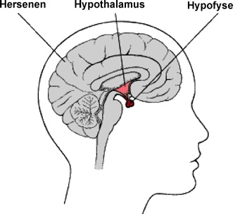
Hypofyse
Een flinke erwt en 0,5 gram.
Voorkwab en een achterkwab
Verbonden met hersenstam en hypothalamus
Notes:
Hersenaanhangsel
Werkt neurologisch en hormonaal Hormoonproducerend:

Slide 4
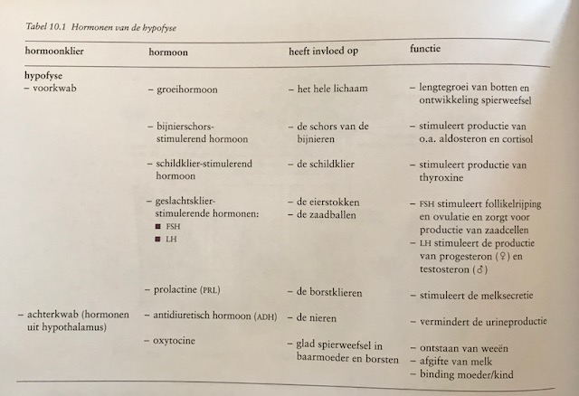
Hypofysevoorkwab produceert:
Notes:
Achterkwab produceert zelf niet: opslagplaats

Slide 5
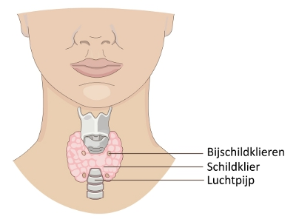
Schildklier
Thermostaat!
2 lobben> tegen strottenhoofd.
Element Jood (jodium) voor ontwikkeling en productie
Thyroxine: Invloed op verbranding in cellen
Invloed op stofwisseling in rust
Bij verhoogd: rusteloosheid, vermageren, snelle pols, uitpuilende ogen (M. Basedow)
Bij vertraagd: moe, koud, traag, gewichtstoename

Slide 6
Schildklier en bijschildklier

Slide 7
Schildklierwaardes
TSH: schildklier stimulerend hormoon, aangemaakt in hypofyse
Indicatie hoe de schildklier functioneert.
Hypothyreoïdie of hyperthyreoïdie
Totaal T4
Hierbij wordt de totale hoeveelheid thyroxine in het bloed gemeten, inclusief het gedeelte dat gebonden is aan transporteiwitten.
Vrij T4
Dit is het gedeelte van thyroxine in het bloed dat niet gebonden is aan een ander eiwit. Dit is het deel van het hormoon dat effectief is en verschillende cellen in het lichaam kan beïnvloeden.
Notes:
Hypo: lage ft4
Hyper: hoge ft4

Slide 8
Vervolg
Totaal T3
Het meeste triodothyronine in het bloed is aan thyroxine bindend globuline gekoppeld. Minder dan 1% van triiodothyronine is ongebonden.
Vrij T3
Alleen het vrije (ongebonden) triiodothyronine is effectief als hormoon in het lichaam. Bij normale schildklierfunctie zal het totale triiodothyronine variëren zodat het vrije triiodothyronine constant blijft. (In een abnormaal werkende schildklier, is dit niet noodzakelijk het geval). Metingen van vrij triiodothyronine correleren beter met de klachten van schildklierfunctie.

Slide 9
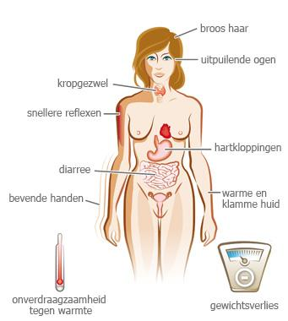
Hyperthyreoïdie
Auto-immuunziekte
Ziekte van Graves (Ft4 stijgt, tsh daalt)
Symptomen:
Vermoeidheid, gespannen gevoel, gewichtsverlies, transpireren, trillen, angst, hartkloppingen, diarree.
Struma
Graves: branderige ogen, lichtschuwheid en exophthalmus
Behandeling:
Schildklierremmer (levothyroxine), radioactief jodium, OK
Notes:
Uitpuilende ogen, geschrokken blik

Slide 10
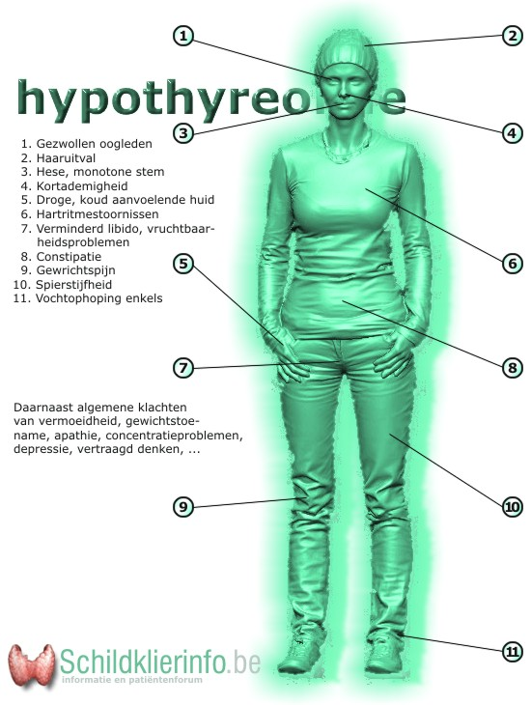
Hypothyreoïdie
Bijwerking van Hyper.
Auto-immuunziekte (ziekte van Hashimoto)
TSH verhoogt, FT4 normaal)
Symptomen:
Moe, traag, geheugenstoornis, koud, obstipatie, droge huid.
Myxoedeem
Behandeling:
Nauwkeurig gedoseerd schildklierhormoon
Notes:
Slijmerige vochtophoping Gezicht

Slide 11
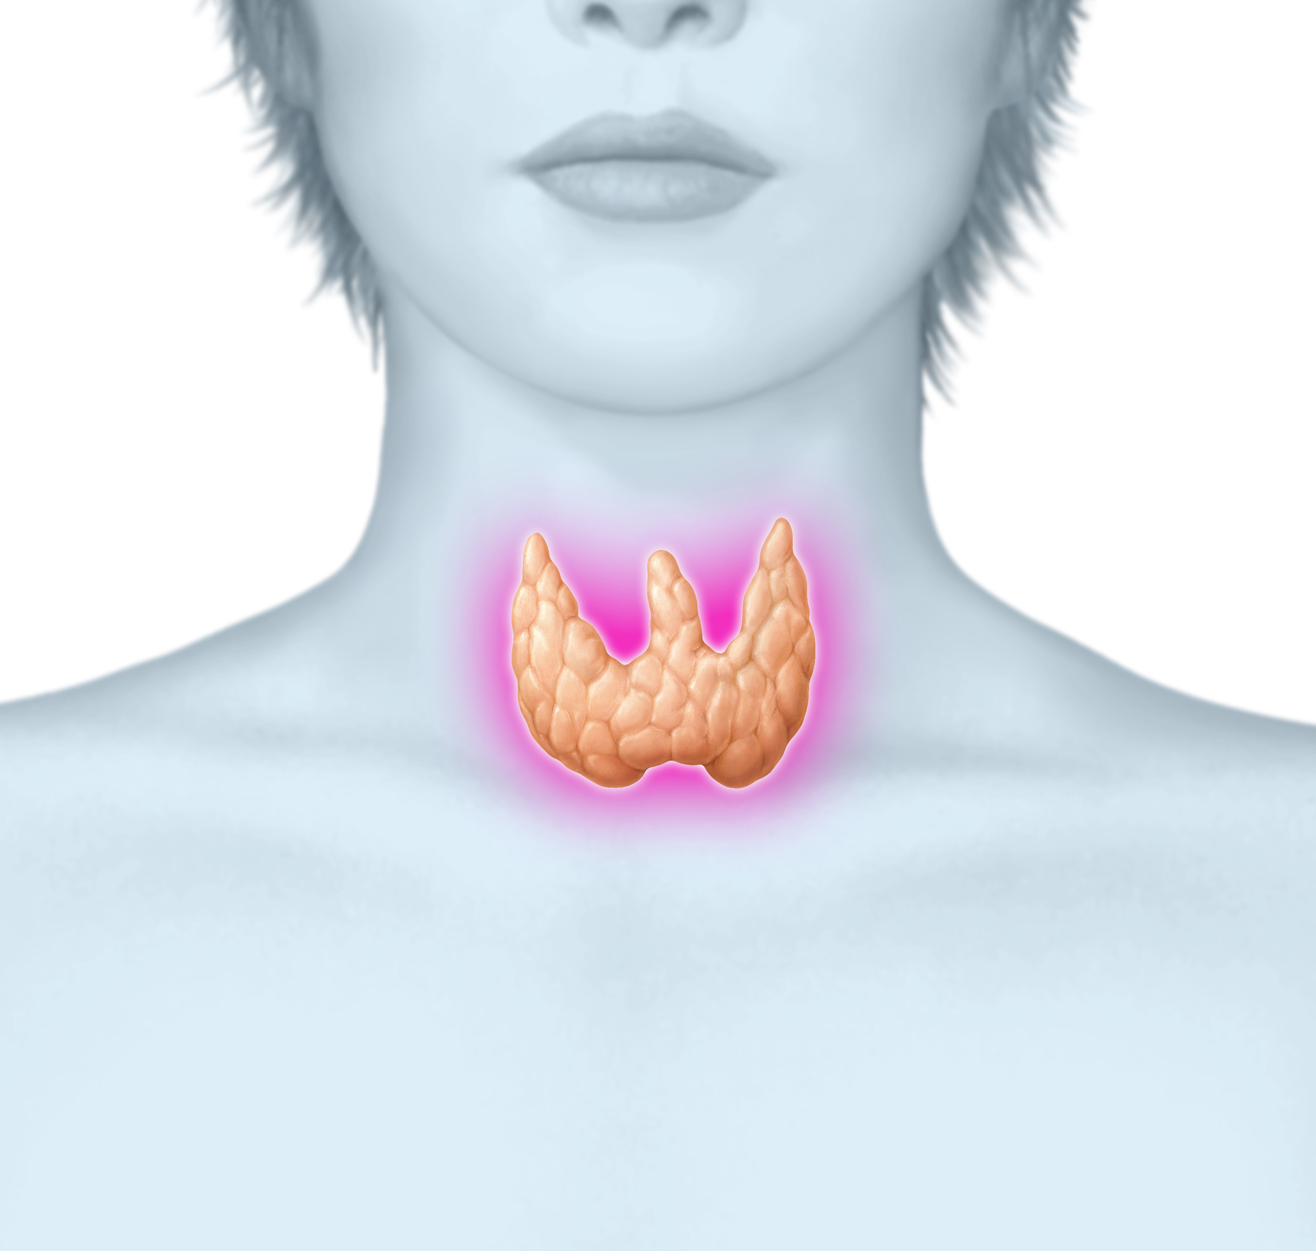
Thyreoïditis
Ontstoken schildklier
Bij Hyper en Hypo kan het voorkomen
Symptomen:
Hyper: Verhoogde hartslag, trillen
Hypo: Tijdelijk gebruik van schildklierhormoon
Notes:
In eerste half jaar na zwangerschap

Slide 12
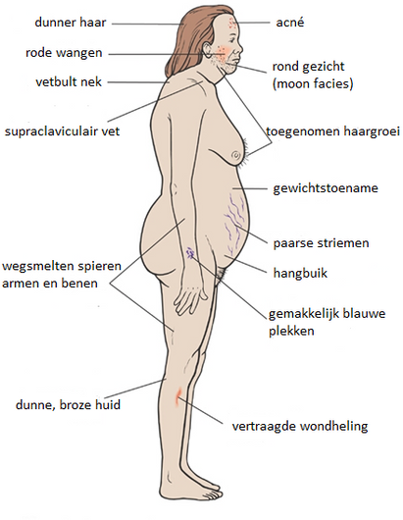
M. Cushing
Oorzaak:
Goedaardig gezwel in hypofyse
Te hard werkende bijnierschors (Prednison)
Bijnier maakt teveel cortisol aan
Symptomen:
Abnormale vetverdeling (gezicht en romp)
HY en DM
Huid dun en kwetsbaar, blauwe plekken, striemen
Osteoporose
Psychische stoornissen

Slide 13
Addison
Meestal auto-immuunziekte
Functie van bijnierschors is onvoldoende
Symptomen:
Moe, weinig eetlust, gewichtsverlies, rr laag, misselijk
Afwijkende bloedwaarden: levensbedreigend!
Behandeling:
Bijnierschorshormoon

Slide 14
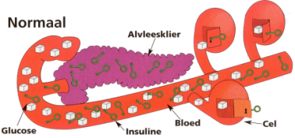
Alvleesklier
Pancreas
Dubbele rol: produceert pancreassappen en
Hormonen (in eilandjes van Langerhans)
Insuline (bloedglucose verlagend) en glucagon (bloedglucose verhogend)
Notes:
Antagonisten van elkaar

Slide 15
Alvleesklier

Slide 16
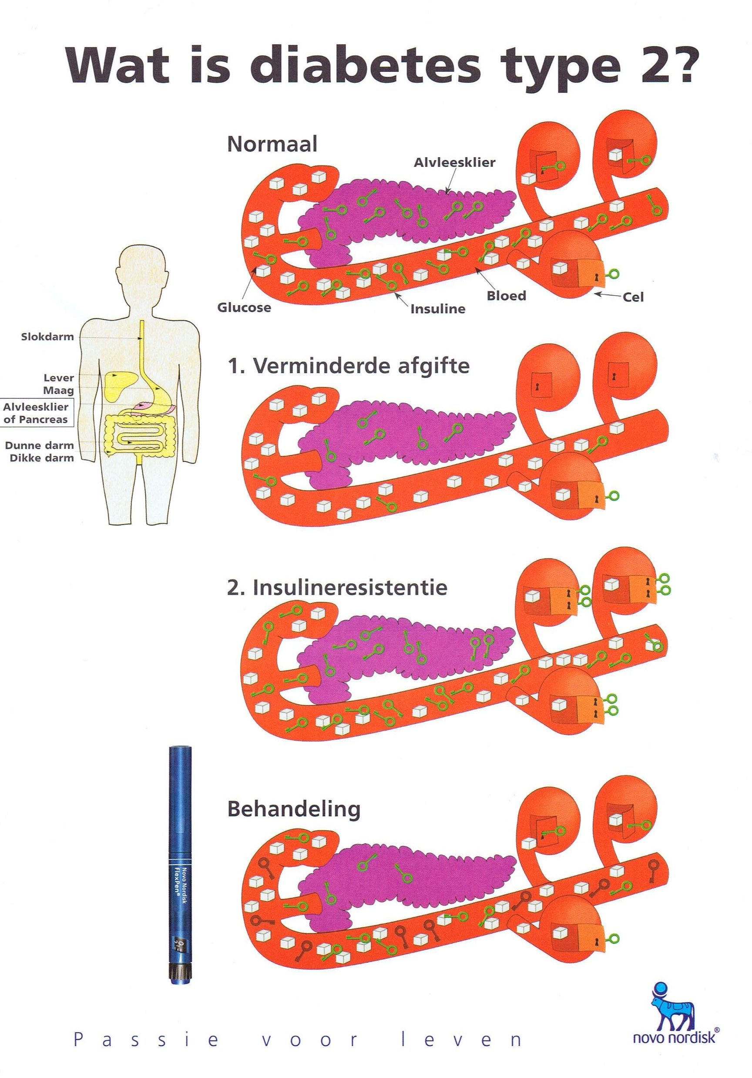
DM, type II
Deze vorm begint meestal op volwassen leeftijd.
Het lichaam maakt wel insuline aan, maar de cellen reageren er steeds minder op. Daardoor halen ze te weinig suiker uit het bloed.
Bij type 2 is een gezonde leefstijl van belang.
U krijgt waarschijnlijk ook medicijnen.
Insuline spuiten is meestal niet nodig.
Metabool syndroom
Antidiabetica

Slide 17
Hypoglykemie
Oorzaken van een te lage bloedsuiker bij diabetes type 2 zijn:
Niet genoeg of te laat eten.
Meer lichamelijke inspanning dan normaal.
Te veel tabletten of te veel insuline (een ernstig verlaagde bloedsuiker wordt bijna altijd door insuline veroorzaakt en zelden door tabletten).
Niet op de juiste tijd innemen van de medicijnen.
Te veel alcohol.

Slide 18
Wat kan je er aan doen?
Als u merkt dat uw bloedsuiker te laag is (hypoglykemie), doet u het volgende:
Neem een groot glas suikerhoudende frisdrank of een volle lepel suiker opgelost in water. Zo wordt de suiker snel in uw bloed opgenomen.
Of neem een paar tabletjes druivensuiker (±4 tabletjes).
Stel bij twijfel het innemen van suiker niet uit. U kunt beter een iets te hoge bloedsuiker hebben dan een veel te lage bloedsuiker.
Eet daarna ook nog extra koolhydraten, bijvoorbeeld een boterham.

Slide 19
Hyperglykemie
Oorzaken van een te hoge bloedsuiker zijn:
Het eten of drinken van te veel suiker of koolhydraten.
Te weinig of niet op tijd nemen van uw medicijnen.
Minder lichaamsbeweging dan normaal.
Stress (zoals bij een examen, ongeval of operatie).
Ziekten met koorts, braken of diarree.
Het gebruik van medicijnen die de bloedsuiker verhogen.

Slide 20
Wat kan je er aan doen?
Bij tekenen van een te hoge bloedsuiker (hyperglykemie) bij diabetes type 2 moet u het volgende doen:
Controleer of laat controleren of de glucose inderdaad verhoogd is.
Blijf uw medicijnen nemen, ook als u maar weinig eet.
Zorg dat u voldoende drinkt (anderhalve tot twee liter suikervrij vocht per dag) en normaal eet.
Bij koorts, braken of diarree is het goed om naast water ook bouillon te drinken.

Slide 21
Complicaties DM II
Acuut:
Diabetische coma
Hypoglykemie, hyperglykemie
Op lange termijn:
HVZ
Neuropathie
Nefropathie
Retinopathie
Infecties
DM voet

Slide 22
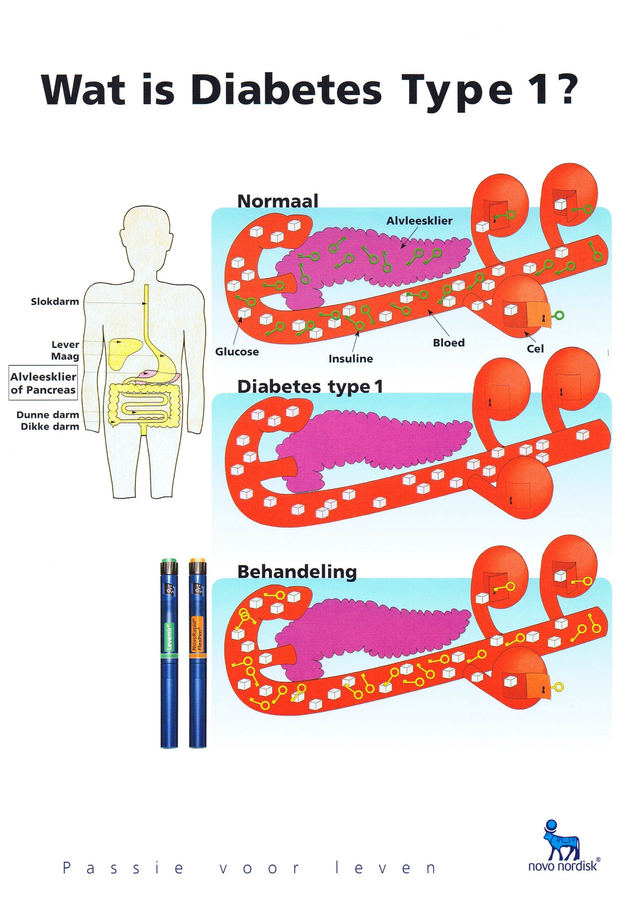
DM, type I
Deze vorm begint meestal op kinderleeftijd, maar soms pas later.
Het lichaam maakt zelf (bijna) geen insuline aan. Daardoor halen de cellen nauwelijks glucose uit het bloed.
insuline toedienen.

Slide 23
Bijnieren en geslachtsklieren

